Slide 1
课程内容介绍Introduction
【努力也是一种天赋】
高考还远没有到拼天赋的程度，只有足够努力，才能不给自己找借口
💡
1.优优学姐个人介绍
高考裸分689——{分数与分数背后的故事}
数学分数——{142}
2.初高中数学时间规划
初中——{学什么}
高中——{学什么}
初中学习重点
高中学习重点
3.数学如何开窍
学习的核心——「问题」
方法——{听课/做题}

Slide 2
课程内容介绍Introduction
【努力也是一种天赋】
高考还远没有到拼天赋的程度，只有足够努力，才能不给自己找借口
💡
4.计算问题如何解决
计算的核心——{算得慢/算错}
算得慢——{限时训练}
算错——{计算习惯}
5.数学的思维导图
思维导图——{网状}
思维导图——{表格}
针对性重难点——{模块分析/备考建议}
6. 提分重点
必拿分——{题目类型/如何应对}/争取——{题型/策略}
不同分数段提分策略——{<90/90~120/120+}

Slide 3
课程内容介绍Introduction
【努力也是一种天赋】
高考还远没有到拼天赋的程度，只有足够努力，才能不给自己找借口
💡
7.如何刷题、如何训练基础题
题型分类——{基础、中档、压轴}
如何刷基础题——{方法、策略、时间}
8.如何刷中档题、压轴题
中档题——{方法/策略}
压轴题——{怎么练/考试策略}
9.刷题计划表与备考策略
刷题计划——{不同年级/每日/每周/寒暑假}
平时测试/大考的心态与时间分配
10.错题本
手把手教你整理错题——{题型怎么做？}
按板块梳理——{怎么针对自己的问题总结/一句话易错点}

Slide 4
Chapter-1
优优学姐个人介绍

Slide 5
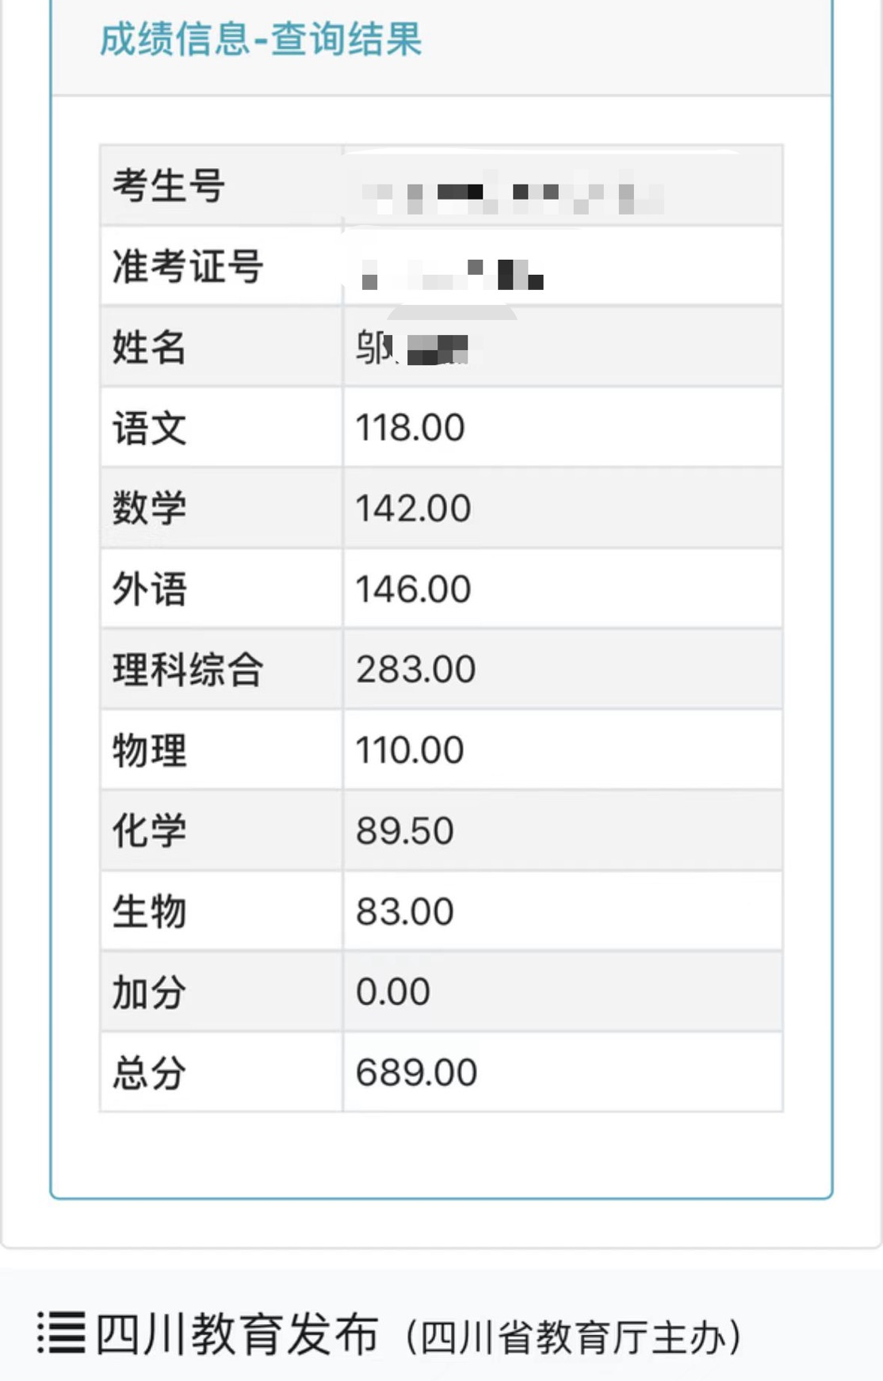

①、②、③、④、⑤、⑥、⑦、⑧、⑨、⑩、⑪、⑫、⑬、⑭、⑮、⑯、⑰、⑱、⑲、⑳
【优优学姐个人介绍】——高考裸分689/数学142
数学的分数是「熬」来的，刷题+理解才能不断进步
💡
高考数学142
优优 清华学姐/清华本硕 /高考四川省前50
英语146 数学142 物理满分
① 数学要掌握什么
基本概念
公式推导
知识点联系
题型解法
计算能力
+
带着问题学习
思维导图
刷题
②数学怎么学
可以看出：（数学的问题性+解题思维）是我们学习的重点，需要注意数学掌握什么+考什么
想像优优学姐一样拥有好成绩——「抓住学习方法+备考方法」才能百战百胜
优优 清华学姐高考成绩查询页面
希望你也能收到这样的喜讯！

Slide 6
Chapter-2
初高中数学学习规划

Slide 7
从中考角度看初中数学？
💡
阶段性学习？2个重点
① 初一——直线、方程
平行线、相交线
方程解法
②初二——二+三四+一
二次根式
三角形
四边形
一次函数
②初三——二+总
二次函数
总复习
代数+几何的重点：{代数：方程+函数——带参数的思维}
{几何：定理的推导——平行、相交、全等、相似等}

Slide 8
从高考角度看高中数学？
💡
分阶段？4个新课阶段
① 高一上
集合、不等式、函数（指对幂、三角函数）
① 高一下
可以看到，每一个新课阶段，我们的重点是不同的
高一：注重函数的学习
高二：数形结合的思维、复习函数
高三：策略与针对性提分
平面向量、复数、立体几何、统计概率
① 高二上
空间向量、圆锥曲线、数列
① 高二下
计数原理、随机变量分布、数据统计分析、导数

Slide 9
Chapter-3
数学如何开窍

Slide 10
【数学开窍】：核心、方法、高分
Part1. 核心
💡
Part1. 核心：
「问题」带着问题去学习
「策略」目标：带着问题+吃透：教材+熟练：例题
💡
*：
数学的学习要从「听课」转移到「做题」
解决问题的思维是学习数学的核心

Slide 11
【数学开窍】：核心、方法、高分
Part2. 方法
💡
Part2. 方法：
「预习」学什么：公式、定理、概念
「听课」不把今天的问题留到明天
「例题」公式、定理如何在题目中使用、解出问题
💡
例如：
学习「函数」
问题：函数的定义？用来表示什么?
听课：定义域、值域、周期性、单调性—表示「函数」的什么性质、如何解决问题？
例题：一个具体的函数-怎么求解值域、极值……

Slide 12
【数学开窍】：核心、方法、高分
Part3. 高分
💡
Part3. 高分：
「思维导图」
公式推导、知识联系
「刷题」
基础题：中档题：压轴难题=3:5:2
💡
*：
「思维导图」列表/网状图
「刷题」重在“精”——一道题=一类题

Slide 13
Chapter-4
计算问题如何解决

Slide 14
计算问题：
注意「计算习惯+计算速度」同样重要
原则1:
计算习惯
计算习惯是「算得准」的基础！！！
注重草稿管理
平时计算：用专门「草稿纸/草稿本」
考试计算：把草稿纸折成「四象限」分区使用
*靠谁能够有时间检查时，迅速定位题目-草稿位置
*计算步骤/竖式计算不省略——有效杜绝看错、抄错、写错的疏漏
熟练之后加快速度
*：
不要在试卷上打草稿！
不要分散凌乱打草稿！

Slide 15
计算问题：
注意「计算习惯+计算速度」同样重要
原则2:
计算速度
计算速度是「算得快」的保证！！！
注重限时训练
平时计算：尽量不反复检查，保证一道题目连续算到结果
考试计算：善用排除法、特殊值法等，加快计算速度
*平常做到限时训练，考试才能游刃有余
*考试会更紧张，对于自己的易错点平常要加强「刻意训练」
*：
平常要养成专注计算的习惯！
每一次平时计算都当成考试——限时！

Slide 16
Chapter-5
数学的思维导图

Slide 17
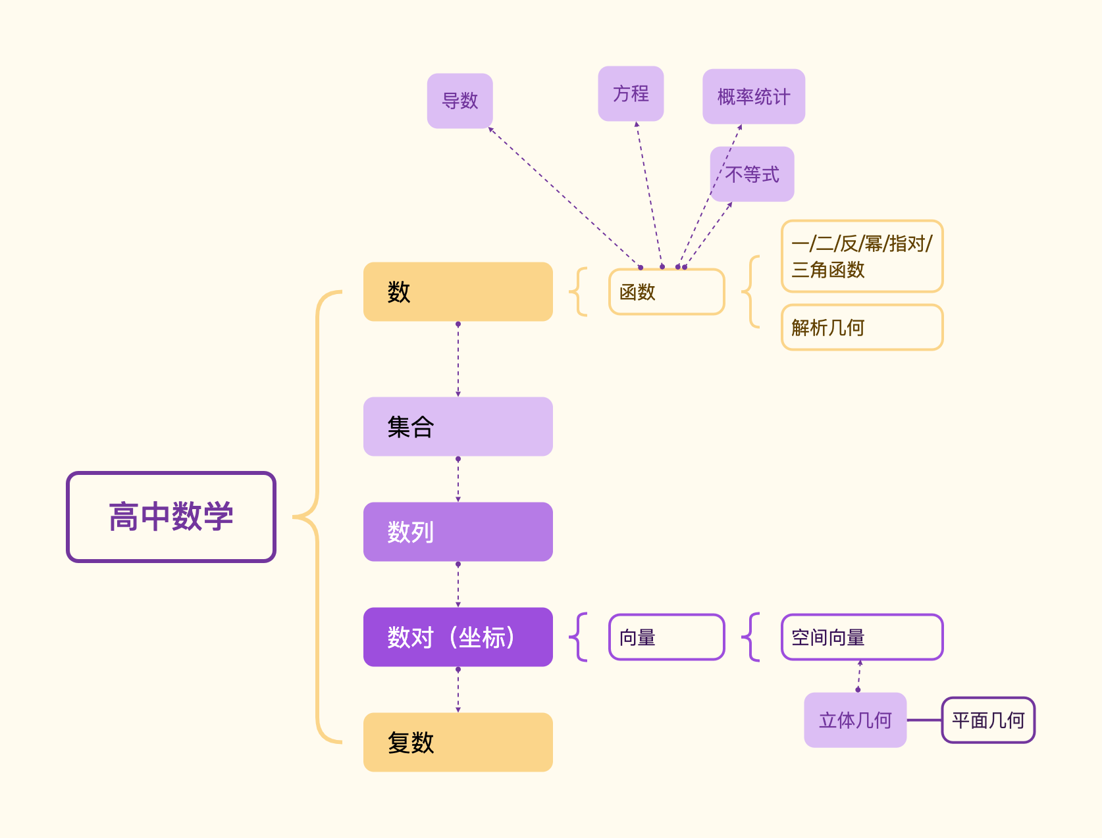
思维导图：
💡
方法1.网状思维导图
适用于知识点分散、有逻辑联系
用好教材！！！
数
形
【强调！】
先理解分立知识点「概念、定义、图像…」——再把握知识点的联系「形成知识网」，善用「箭头」在自己头脑中推导！！

Slide 18
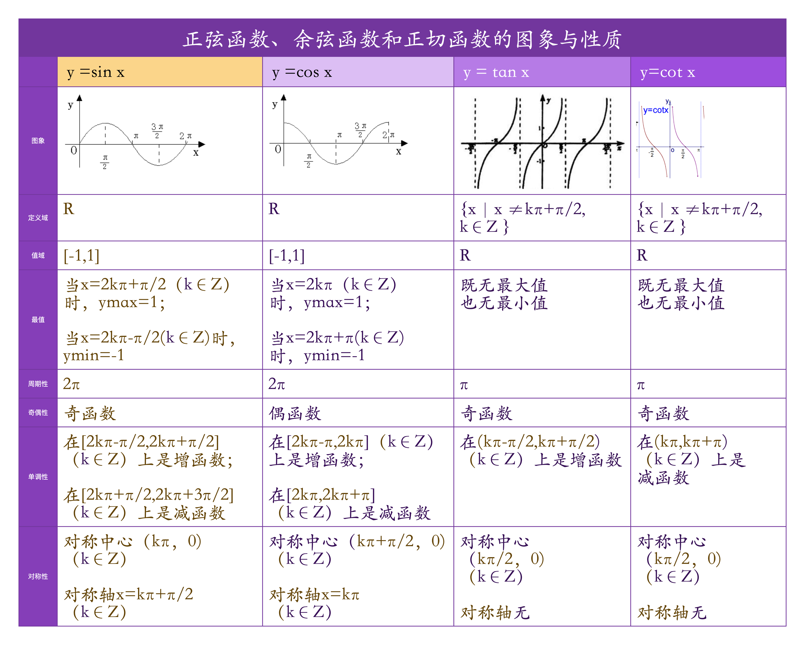
思维导图：
💡
方法2.表格状思维导图
适用于知识点需要对比
归纳总结！！！
例如：
学习三角函数时
将「图像」与「性质」对应
系统性列表总结
【强调！】
先理解概念的「共性」，通过「归纳」找出
相似点、易混点——明确差异、共同记忆！

Slide 19
{针对性重难点——{模块分析/备考建议}
命题模块分析：
  1.【函数与导数】
  考察题型——【 「选填」-函数、「解答」-导数综合运用】
高频考点：
函数的基本性质、利用导数研究函数极值与最值、导数的几何意义
次高频考点：
初等函数、不等式恒成立及存在性、函数与导数单调性、用导数解决函数与方程
#学姐建议——重点做思维导图内容：
抽象函数基本性质：
奇偶性、单调性、图像对称性
函数零点
利用导数研究函数最值
*重难题型：
构造函数证明不等式
导数的几何意义
导数研究不等式恒成立/根据不等式恒成立求参数
💡
原则:
选填-【定义域优先原则】【基本性质与结论】
解答-【求导公式要牢记，细心求导、分类讨论】
*【赋值法】【数形结合】【特殊与一般】

Slide 20
{针对性重难点——{模块分析/备考建议}
命题模块分析：
  2.【三角函数、解三角形与平面向量】
  考察题型——【 「选填」-诱导公式、三角恒等变换、平面向量，「解答」-正余弦定理、三角形面积公式】
高频考点：
三角恒等变换公式、解三角形、平面向量
次高频考点：
三角函数的图象与性质
#学姐建议——重点做思维导图内容：
三角函数基础、平面向量的几何与代数形式：
三角函数的图象与性质（单调性、奇偶行、对称性、周期性）
正余弦定理解三角形
平面向量的数量积、模
*重难题型：
三角恒等变换
根据三角函数的性质（单调性、零点个数）求参
💡
原则:
选填-【两角和与差的三角函数公式、平面向量公式】
解答-【正余弦定理、三角形面积公式要牢记！】
*【常用角的代换与公式变形】【多方观察选择合适方法】【平面向量解决数量、位置关系的应用】

Slide 21
{针对性重难点——{模块分析/备考建议}
命题模块分析：
  3.【数列】
  考察题型——【 「选填」-数列基本项计算，「解答」-递推公式、证明、通项公式等】
高频考点：
等差数列、数列的递推与求和公式
次高频考点：
等比数列
#学姐建议——重点做思维导图内容：
数列递推公式、前n项和公式及性质：
数列的性质在应用时的限制（公比q取值、项数n取值）
错位相减法、裂项相消法（项数n的范围和对称性）
基本量计算（首项、公差、公比）
*重难题型：
数列新定义
数列与不等式的结合
💡
原则:
选填-【规律性，记牢公式，注意限制】
解答-【新定义/不等式/函数结合】
*【构造等差与等比】【注意总结快速解题法】【新定义信息+求解】

Slide 22
{针对性重难点——{模块分析/备考建议}
命题模块分析：
  4.【立体几何】
  考察题型——【 「选填」-表面积和体积，「解答」-判定位置关系、空间角、向量方法与几何方法】
高频考点：
空间几何体的结构特征+表面积与体积、空间中位置关系
次高频考点：
二面角、线面角
#学姐建议——重点做思维导图内容：
简单集合体结构特征、向量法与几何法：
点、直线、平面的位置关系
线面平行与垂直的判定、空间角
基本量计算（首项、公差、公比）
*重难题型：
空间动态问题
二面角最值、外接球、翻折问题
💡
原则:
选填-【牢记定理与转化条件】
解答-【灵活选择向量/几何方法】
*【线面关系判定】【轨迹问题】【最值与范围问题】

Slide 23
{针对性重难点——{模块分析/备考建议}
命题模块分析：
  5.【解析几何】
  考察题型——【 「选填」-直线与圆，「解答」-数形结合】
高频考点：
椭圆、双曲线、抛物线
次高频考点：
直线与圆
#学姐建议——重点做思维导图内容：
数列递推公式、前n项和公式及性质：
直线与圆的位置关系
圆锥曲线的离心率
圆锥曲线中的定值、定点、最值、范围
*重难题型：
椭圆与定点问题
双曲线的渐近线
抛物线与直线/线段
💡
原则:
选填-【定义、标准方程、几何性质】
解答-【综合性、计算能力、二级结论】
*【运算量大】【与向量、解三角形、不等式综合应用】

Slide 24
{针对性重难点——{模块分析/备考建议}
命题模块分析：
  6.【概率与统计】
  考察题型——【 「选填」-排列组合、二项式定理、样本、条件概率，「解答」-经验回归方程、独立性检验、期望与方差】
高频考点：
排列组合、二项式定理、离散型随机变量、相互独立时间的概率
次高频考点：
古典概型、独立性检验、正态分布
#学姐建议——重点做思维导图内容：
基础概念-相互独立事件的概率、条件概率：
排列组合、二项式定理
样本的数字特征
条件概率、相互独立事件概率
随机变量的分布与期望
*重难题型：
与数列、几何的结合
组合与二项式定理的结合
💡
原则:
选填-【牢记基础概念，理解到位】
解答-【与：导数、数列、集合结合，交叉运用】
*【掌握模块内容】【多板块灵活理解运用】

Slide 25
Chapter-6
提分重点

Slide 26
数学如何提分？
1）必拿分——{题目类型/如何应对}
题目类型：「必须拿到手的分数」，以总题数为19道的高考数学为例
1-8单选 + 9-10多选 + 12-13填空 + 15-17大题
*：会做的——一道都不要错！——{应对}平时就做限时训练
2）争取分——{题型/策略}
题目类型：「争取拿到手的分数」，以总题数为19道的高考数学为例
11多选题的一个选项 + 14填空（考察思维） + 最后两大题步骤分
*：保证读题与思考时间！——{策略}不放过+尽量多写步骤

Slide 27
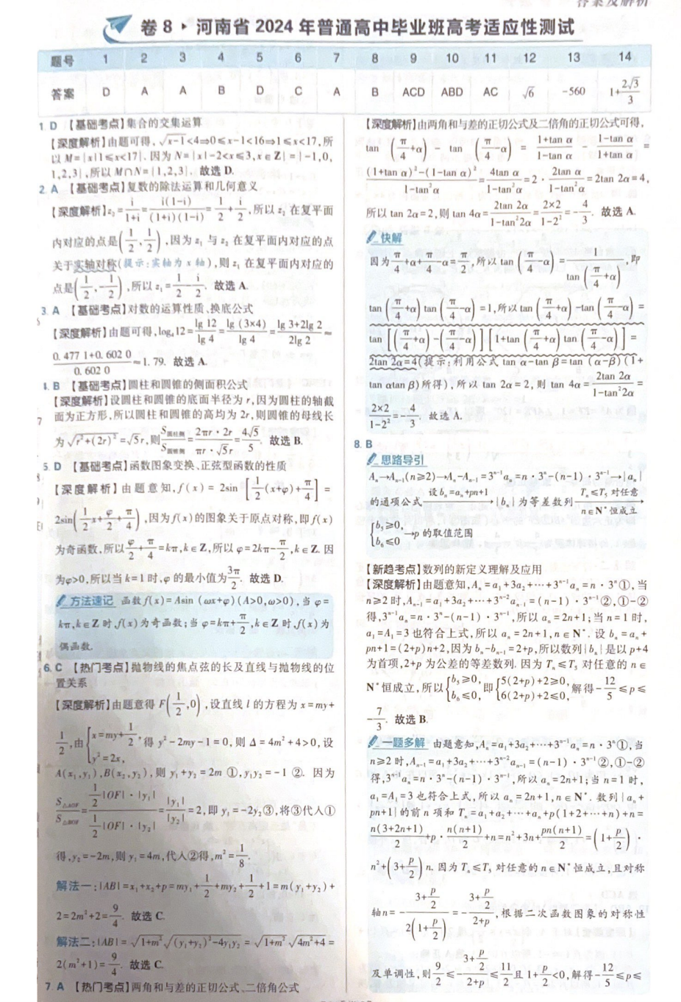
提分策略？
不同分数段提分策略——{ < 90 }
核心方法——【根据自己的分数段针对性刷题】
关键：明确当下问题，进行「刻意训练」
💡
【当下分数】低于 90 分
{这一分数段没有达到及格线}
基础有问题、基本概念不清晰
（做题的“砖”尚未扎实，无法进行数学体系的搭建）
｜｜牢固基础：
将书上的知识点画出「思维导图」
只练基础题
*：进行限时训练！——检验：直到前8道选择+前两道多选能够
【限时全对】，蒙住答案迅速反应思路

Slide 28
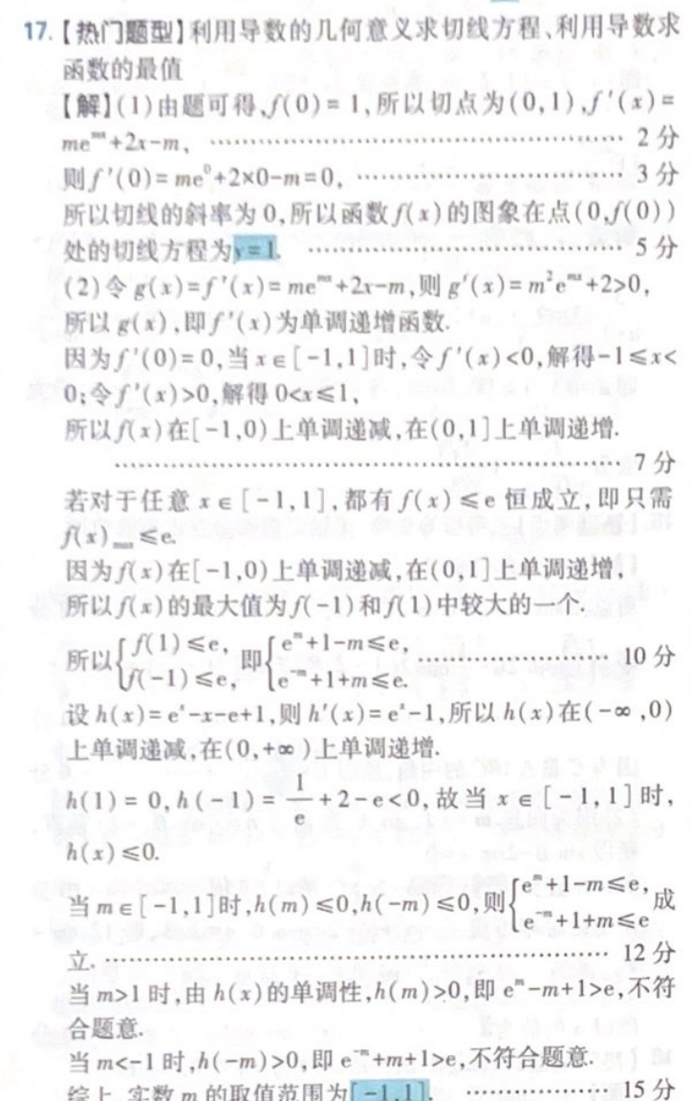
提分策略？
Step1:明确问题-
导数求函数最值
不同分数段提分策略——{ 90 ~ 120 }
核心方法——【根据自己的分数段针对性刷题】
关键：明确当下问题，进行「刻意训练」
Step2:步骤-
求导数
Step3:步骤-
明确单调性
💡【2024河南省普通高中毕业班高考适应性测试】大题.17
【当下分数】 90 ～ 120 分
{这一分数段达到及格线，但题型不熟练/考试速度上不去}
√基础有问题、基本概念不清晰
× 题型掌握不熟练，考试时间分配不当，成绩不稳定
（做题的“砖”积累足够，数学体系的搭建方法不明确）
｜｜熟练题型：
将基础题进一步强化「限时」——缩短5-10分钟训练
将中档题、压轴题做「熟」——蒙住答案迅速反应
*压轴题往往：中档题的「组合」，更加复杂、计算更大—拆解！
中档题型熟练之后，留更多时间给压轴题——往往事半功倍
Step4:步骤-
明确最值
Step5:步骤-
新设函数，
解出参数
Step6:验证-
其他取值范围排除

Slide 29
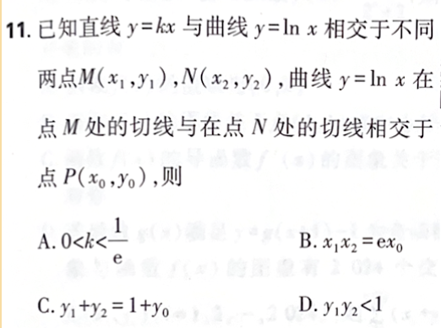
提分策略？
Step1:明确问题-
导数求函数最值
不同分数段提分策略——{ 120+ }
核心方法——【根据自己的分数段针对性刷题】
关键：明确当下问题，进行「刻意训练」
Step2:步骤-
求导数
Step3:步骤-
明确单调性
💡【2024广州市普通高中毕业班综合测试】多选题.11
【当下分数】 120 分以上
{这一分数段基础+中档常规题型可以处理，但是压轴没思路}
√题型熟练、考试速度尚可
× 题型未能找到最优解，压轴题吃力
（数学体系的搭建完成，解题策略需要提升）
｜｜题型精进+找最优解：
将题型做「精」—— 从考试错题积累思路
*：与老师沟通，针对性应对「最容易失分」的问题！
不满足于「做出来」——寻找多种解法、最优解
Step4:步骤-
明确最值
Step5:步骤-
新设函数，
解出参数
Step6:验证-
其他取值范围排除

Slide 30
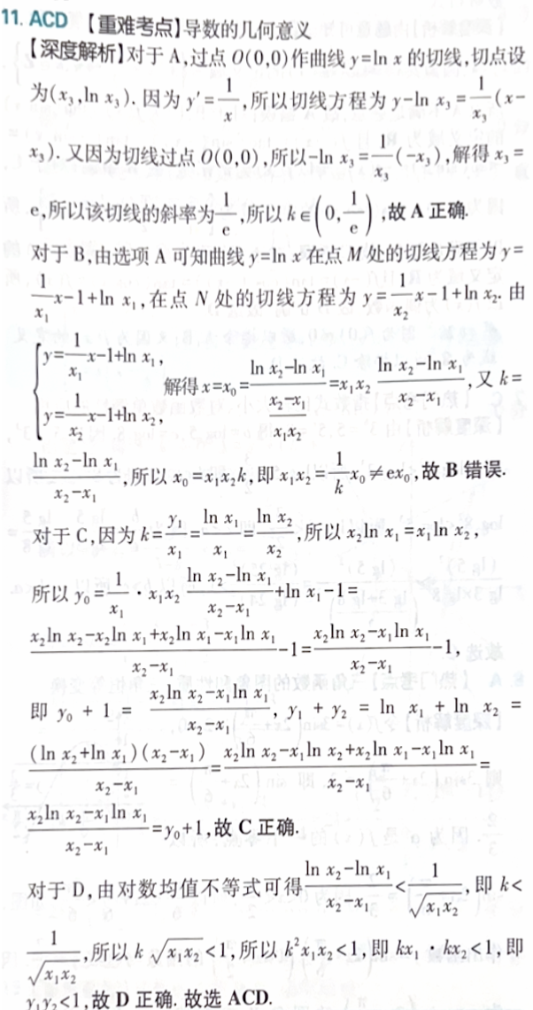
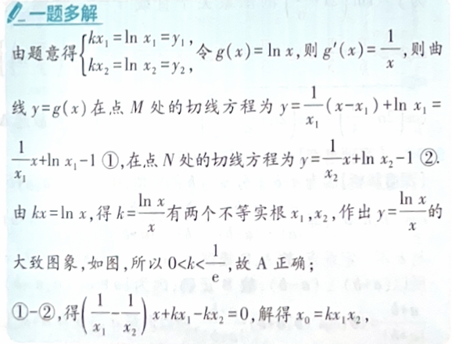
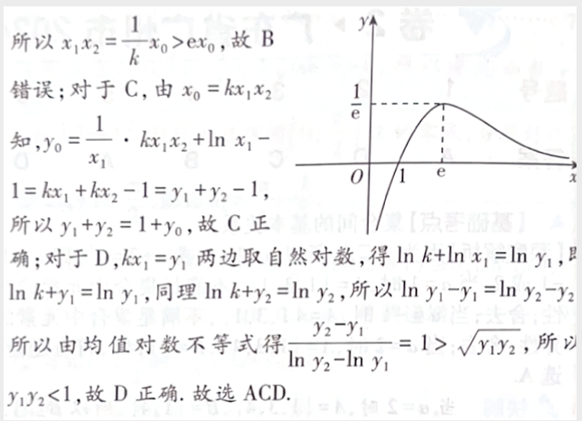
提分策略？
方法1:求切线
方法2：将参数转为未知常数
思路：联立求解
思路：构造新函数
化为‘方程的解’
计算量略大
计算简单
数形结合
大大提升做题速度
1）积累思路！多观察、思考题目的变形
2）牢记二级结论，大大简化做题步骤

Slide 31
Chapter-7
如何刷题与训练基础题

Slide 32
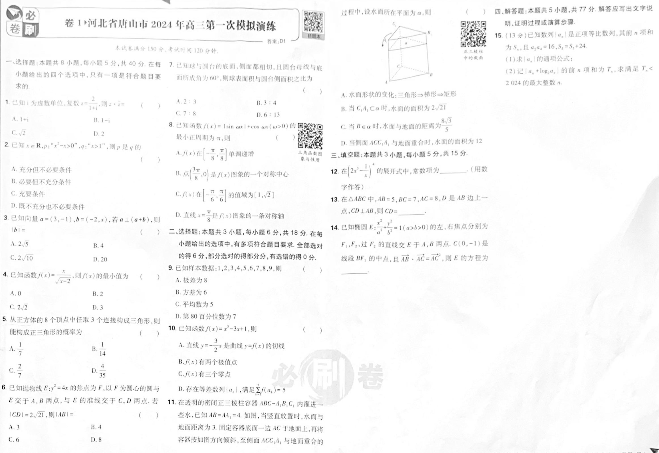
题型难度分布？
以：19题的高考试卷为例
基础题占比最大
中档题分值较大
压轴题难度较大

Slide 33
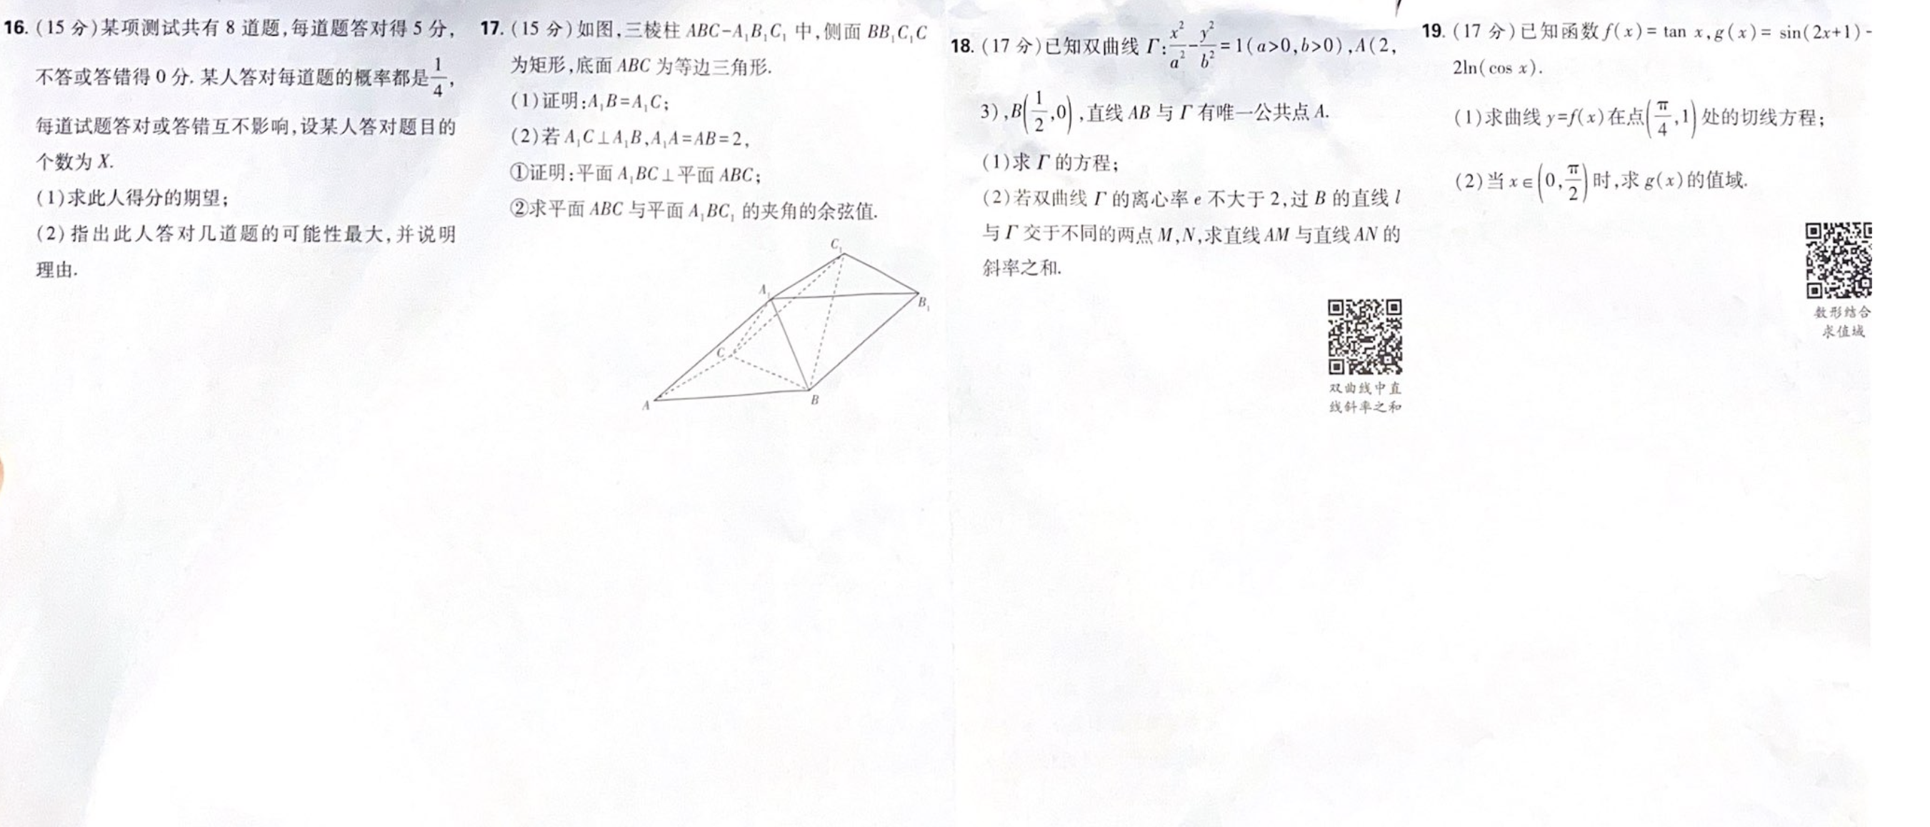
哪些是基础题？
以：19题的高考试卷为例
基础题占比最大
中档题分值较大
压轴题难度较大
牢记一个比例！
3:5:2——【 「基础题」、「中档题」、「压轴题」 】比例
分数低于90，先「只」刷基础；分数90以上，仍然要重视基础题「速度+正确率」——基础题是搞定数学分数的基础！！！

Slide 34
哪些是基础题？
以：19题的高考试卷为例
单选1-7、
多选9-10，
填空12-13，
大题15-16
大题17-19（第一小问）
是基础题

Slide 35
哪些是基础题？
以：19题的高考试卷为例
单选1-7、
多选9-10，
填空12-13，
大题15-16
大题17-19（第一小问）
是基础题

Slide 36
①、②、③、④、⑤、⑥、⑦、⑧、⑨、⑩、⑪、⑫、⑬、⑭、⑮、⑯、⑰、⑱、⑲、⑳
哪些是基础题？基础题怎么刷？
以：19题的高考试卷为例
单选1-7、多选9-10，填空12-13，大题15-16、大题17-19（第一小问）是基础题
*学姐经验：刷题计划的核心是——“限时+高频+复盘+总结”
对于成绩暂时在90分以下的同学来说，只有不断地在基础题上夯实概念、熟悉方法、提高速度，才能在后期应对更综合或难度更高的题目
💡刷题训练：
1.方法： ①选择题与填空题的限时训练｜ ②大题（解答题）的限时训练
2.时间： ③每日、每周、每月刷题 ｜
3.表格： ④一个学期的规划 ｜ ⑤寒暑假｜⑥刷题打卡表（示例模板）

Slide 37
①选择题与填空题的限时训练
如何定时训练
💡
选题范围
先从基础题（如新高考卷中的1-7单选题、9-10多选题、12-13填空题）入手。
*建议一次选取【5~10道】此类基础题，难度以自己稍感吃力但经过努力能解决的题目为佳。
限时方法：
以单选、填空题为例：单选题：平均每题1~1.5分钟左右。
填空题：平均每题2~3分钟左右。
举例：如果一次选取5道单选题和2道填空题，总时长可控制在15~20分钟内。可以进行计时，一旦时间到就停止作答，
未完成的题先标记出来。

Slide 38
①选择题与填空题的限时训练
如何定时训练
💡
训练频率
每日：
建议每天进行一次小规模的选择-填空组合限时训练(5~10题)。
每周：
可以安排一次集中训练（例如周末），选择15-20道题，限时40-50分钟完成，模拟考试环境。
及时回顾：
训练结束后，先对照答案，找出【错题】、【不会的题】和【超时的题】
*先搞清楚“错在哪里”与“正确思路是什么”，再着重查漏补缺。
错题本或错题卡：
将错误题目、解题思路、正确答案写在错题本上。
二次做题：
复盘后【第二天】再重新做一遍这些错题，巩固记忆。
对于【同一类型题】反复出错，要深入分析是概念不熟还是解题方法不熟练，及时补强相关知识点。

Slide 39
②大题（解答题）的限时训练
如何定时训练
💡
选题范围
从基础题或中档题开始，先确保自己能写全过程、能掌握常规解题方法。以新高考卷中15-16题为例（若这两题属于较基础或中档题），再慢慢延伸到更高难度的题目。
限时方法：
对于一道基础解答题，建议先给自己10~15分钟的思考和书写时间。若是两道基础解答题，整体控制在30分钟内完成。同样建议使用计时，严格在时间到后收笔，做标记。

Slide 40
②大题（解答题）的限时训练
如何定时训练
💡
训练频率
每日：
可每天选取1道大题进行限时训练(10~15分钟)，先保量不求多。
每周：
可在周末做一次集中强化，选择2-3道解答题，控制在40-60分钟内完成，模拟考试。
过程检查
*训练后立即回顾自己的解题过程：
是否看懂了题意？
是否使用了恰当的方法？
哪一步耗时最多？
关键步骤是否缺乏明确的思路？
思路对比
*与标准答案或老师讲解的思路对比，看看自己漏了哪些关键步骤，或者有没有多余的步骤。
记录与回看
错题本上要写明：该题考查的知识点、自己的思路、正确思路、典型解法或技巧。
定期(如每周或每月)翻看错题本，进行二次或三次巩固。

Slide 41
Chapter-8
如何刷中档题
与压轴题

Slide 42
哪些是中档题？
以：19题的高考试卷为例
单选8、
多选11一个选项，
填空12-13，
大题17是中档题

Slide 43
哪些是基础题？
以：19题的高考试卷为例
单选8、
多选11一个选项，
填空12-13，
大题17是中档题

Slide 44
①、②、③、④、⑤、⑥、⑦、⑧、⑨、⑩、⑪、⑫、⑬、⑭、⑮、⑯、⑰、⑱、⑲、⑳
哪些是中档题？中档题怎么刷？
以：19题的高考试卷为例
单选8、多选11一个选项，填空12-13，大题17是中档题
*学姐经验：刷题计划的核心是——“限时+思路拆解”
对于成绩当前90~120分段最主要的提分点在于稳定基础分，同时提高中档题的正确率。保持解题速度，遇到中档题要多反思方法是否最优，灵活应用各类知识点。
💡刷题训练：
1.方法： ①选择题与填空题的限时训练｜ ②大题（解答题）的限时训练
2.时间： ③每日、每周、每月刷题 ｜
3.表格： ④一个学期的规划 ｜ ⑤寒暑假｜⑥刷题打卡表（示例模板）

Slide 45
①选择题与填空题的限时训练
如何定时训练
💡
选题范围
基础题：单选1～7，多选9～10，填空12～13。
中档题：单选第8题，多选第11的一个选项。
一次训练可以组合“基础题+中档题”一起做，让自己在熟悉的环境下不断适应稍高难度的题。
限时方法：
对于基础题，平均1分钟/单选题、2分钟/填空题。
对于中档题（例如单选8、多选11部分），可适当增加到3.5~5分钟/题，但不宜过长，以保持一定压力和速度感。
举例：一次训练：8道单选（含1道中档题）+ 2道多选（含1道中档题）+ 12道填空，共耗时20～25分钟。

Slide 46
①选择题与填空题的限时训练
如何定时训练
💡
训练频率
每日：进行一次选择-填空的限时训练(约10~12题)。
每周：安排1~2次大规模的限时训练(15~20题，耗时40~50分钟)，模拟考试氛围。
及时回顾：
训练后立即核对答案，区分：哪些是“熟悉但粗心”导致的错误？哪些是“概念或方法不熟”导致的错误？
尤其关注中档题的错因，是否是解题思路不清晰、运算不熟练或知识点不牢固。
错题本：
对于中档题，除了记录正确解法外，也要多角度思考：是否有其他简洁的方法？能否用坐标法、几何法、函数法等替代思路？
二次做题：
一周后或数天后再重新做错题，检验是否真正掌握。若同一类型的题多次出错，务必进行专题复习（如函数、数列、三角、几何等）

Slide 47
②大题（解答题）的限时训练
如何定时训练
💡
选题范围
基础解答题：如卷子15-16题(若相对容易)，可继续保持熟练。
中档解答题：如17题，18-19题的第一问。先从17题、18题的前半部分入手，保证思路清晰；再慢慢触及后半部分或更综合的问法。
限时方法：
基础解答题：每题控制在10分钟以内。中档解答题：每题可适当放宽到12~15分钟，但仍要计时。
示例：一次训练做2道大题(1道基础+1道中档)，总用时25~30分钟。

Slide 48
②大题（解答题）的限时训练
如何定时训练
💡
训练频率
每日：
1道大题限时训练(含中档题或基础题混合)。
每周：
集中做2~3道大题(1~2道中档+1道基础)，模拟考试节奏，耗时40~50分钟。
过程检查
*检查思路：读题是否准确，列式是否完整，关键步骤是否清晰。
*检查方法：对于中档题，常见的解题思路包括：方程法、几何法、函数法、向量法、数列递推等，要看自己是否熟练调用。
思路对比
看标准答案或老师的讲解，比较自己的思路是否更繁琐、是否有更优解。
若有较大差异，要记录在错题本上，并尝试“再做一遍”或“换个方法做”。
记录与回看
定期(如周末或月底)翻看错题，关注中档大题中反复出现的问题（如不等式求解、三角函数综合、圆锥曲线等），集中强化。

Slide 49
哪些是压轴题？
以：19题的高考试卷为例
多选11（全部选项），
填空14，
大题18-19（除了第一问）是压轴题

Slide 50
哪些是压轴题？
以：19题的高考试卷为例
多选11（全部选项），
填空14，
大题18-19（除了第一问）是压轴题

Slide 51
①、②、③、④、⑤、⑥、⑦、⑧、⑨、⑩、⑪、⑫、⑬、⑭、⑮、⑯、⑰、⑱、⑲、⑳
哪些是压轴题？压轴题怎么刷？
以：19题的高考试卷为例
多选11（全部选项），填空14，大题18-19（除了第一问）是压轴题
*学姐经验：刷题计划的核心是——“高效限时+多解思路”
分数在120分以上，说明基础题和中档题大部分能拿下。目标是冲击140分乃至更高分。
必须熟练掌握“考场时间分配”策略：先稳拿前面分数，再根据难度和自身情况合理安排解题顺序，力争多拿压轴题分数。
💡刷题训练：
1.方法： ①选择题与填空题的限时训练｜ ②大题（解答题）的限时训练
2.时间： ③每日、每周、每月刷题

Slide 52
①选择题与填空题的限时训练
如何定时训练
💡
选题范围
基础+中档：单选18，多选910，填空12~13等，确保不失分或少失分。
压轴题涉及的多选：多选第11题可能存在较难的选项，要把它当成“中高难度”来做，进行针对性训练。
压轴填空：如填空14。
限时方法：
基础题：单选平均1分钟内完成，填空题2分钟左右。
多选第11（难选项）和填空14（难度较高）：适当放宽到2~3分钟/题，但仍要控制总时长。
示例：一次训练可选10道题（含基础8道+2道难度较高的多选/填空），耗时20~25分钟。

Slide 53
①选择题与填空题的限时训练
如何定时训练
💡
训练频率
每日：1次快速限时训练（约10～12题），包括1～2道难度较高的多选或填空14。
每周：1～2次大规模限时训练(15～20题)，耗时40～50分钟，严格模拟考试节奏。
快速核对+精细分析
对于基础和中档题，错题要立即找出概念或运算失误；
对于难度较高的多选11、填空14等，要深入分析解题思路、可能的多种解法，以及在哪一步出现思路卡顿或运算困难。
思维拓展
复盘时多问自己：“能否用其他方法？”“是否有更简洁的思路？”
特别是压轴多选题，可能存在不同的思维路径，要将这些方法记录在错题本或思维导图中，培养发散思维。
错题回炉
针对难度较高的错题，要在1~2天后或一周后再次做一遍，确保理解彻底。
若是同一知识点反复出错，务必进行专题复习（如圆锥曲线综合、导数与函数综合、三角与向量综合等）。

Slide 54
②大题（解答题）的限时训练
如何定时训练
💡
选题范围
基础/中档解答题：如15~17题，仍需保持稳定拿分。
压轴题：大题18和19，其中前面问法可能是中档，后面问法往往是压轴(难度最高)。
在日常训练时，务必将后续问法或变形题也纳入练习范畴。
限时方法：
基础/中档题：每题8~10分钟左右。
压轴题：每道题（特别是后半部分）预留15~20分钟，但要注意整体效率，不可陷入无休止的“卡壳”。
示例：一次训练做2道大题（含1道压轴18或19），总用时30~35分钟。

Slide 55
②大题（解答题）的限时训练
如何定时训练
💡
训练频率
每日：
1道大题（可以是中档或压轴），10~20分钟限时完成。
每周：
2～3道大题强化(其中至少1道压轴)，耗时40～60分钟，模拟正式考场节奏。
深度拆解
对于压轴题18-19，先把整道题分成若干小模块：
  分析题意、列出条件；
  可能使用的数学工具（函数、几何、向量、导数等）；
  关键转折或技巧（如定义新函数、巧用几何变换、引入参数等）。
逐步排查每个模块是否掌握清楚。
比较多种解法
压轴题往往有多解思路：如向量法vs.坐标法，函数法vs.不等式法。
复盘时可查看参考资料或讨论与老师、同学的不同解法，并记录在案。
总结规律
高考压轴题常有一定“套路”或“命题热点”（如圆锥曲线与数列结合、三角函数的最值、导数与不等式结合等）。
做完后要总结：“本题考察了哪些综合知识点？涉及哪种常用技巧？”，并与历年真题或类似题进行对比，形成知识网络。

Slide 56
Chapter-9
刷题计划表与备考策略

Slide 57
每日、每周、每月刷题
学姐推荐：
按照周期刷题
及时总结+不断复盘！！！
💡
每日计划：
💡
每周计划：
💡
每月计划：
早读/课间：快速回顾前一天的错题或难点。放学后/自习课：选择-填空限时训练：5-10题，15-20分钟。
立即对答案、标记错题，简要记下错因。
晚自习/回家：大题限时训练：1道(10~15分钟)。
训练后快速对答案或参照解答思路，整理错题。
睡前：用5分钟回想当天的错题或易错点，做好知识点巩固。
周中（周三或周四）：安排一次稍大规模的选择填空训练：15-20题，限时40-50分钟。训练后深度复盘。
周末：集中做2-3道大题，限时40-60分钟，模拟考试环境。
进行错题整理，对一周内反复出现的知识点进行查缺补漏。
可以做一份小测或阶段性测试卷（只做选择+填空或只做部分大题），检验一周学习效果。
月初/月底：做一份完整的模拟卷(全卷)，限时120分钟，严格按照考试要求执行。
考后深度总结：对薄弱环节做专项补强。
月度错题整理：将本月的错题再做一遍，并且将错题按知识点分类，形成专题整理。
针对薄弱章节(函数、三角、立体几何、解析几何等)，进行针对性的“回炉”训练。

Slide 58
①一个学期的规划
学姐经验：
不同年级侧重点不同
💡
高一阶段：
💡
高二阶段：
💡
高三阶段：
重点：打牢代数与函数基础(一次函数、二次函数)、基本几何知识(三角形)、不等式等。
训练节奏：
每日5~10道选择-填空 + 1道基础大题。
每周小测巩固(选择+填空或少量大题)。
每月做一次完整测评，关注函数与代数的熟练度。
策略：多花时间在概念理解、公式记忆、基础运算与规范书写上。
重点：函数综合(指数、对数、三角函数)、解析几何(直线与圆锥曲线)、立体几何(空间向量)、数列等。
训练节奏：
每日5~10道选择-填空 + 1道中档大题(含综合知识点)。
每周专项训练：解析几何或立体几何等较难板块，进行集中练习。
每月一套综合模拟题，全面检测。
策略：在高一打牢基础的前提下，开始练习多知识点综合题，并留意解题方法的灵活运用。
重点：真题/模拟题综合演练，提升解题速度和准确率。
训练节奏：
每日限时训练：选择-填空(10~15题) + 2道大题，严格计时。
每周或每半周进行一次全真模拟(完整卷)。
不断复盘错题，按专题强化(函数、数列、几何、导数、概率统计等)。
策略：加强考场节奏把控、错题回炉、强化综合解题思路。

Slide 59
②寒暑假规划
寒假
💡
不同年级
高一：
预习70%，复习30%。
高二：
当作“小高三”，联系真题。
高三：
提分效率是关键——找到自己最薄弱处，专项训练
寒假
时间长度：一般2~3周左右的复习时间。
目标：查漏补缺 + 提前预习下学期关键知识点。
计划：
  每日：做1~2小时基础题(选择+填空) + 1小时大题专项训练。
  每周：做一套模拟题或阶段测试卷。
  重点复习：上一学期薄弱章节和错题集中区。

Slide 60
②寒暑假规划
寒假
💡
不同年级
高一：
预习70%，复习30%。
高二：
当作“小高三”，联系真题。
高三：
提分效率是关键——找到自己最薄弱处，专项训练
暑假
时间长度：通常约4~6周可自主安排。
目标：系统复习已学知识 + 提前预习新学期重点内容(特别是高二升高三的暑假极为关键)。
  分阶段：
    第一阶段(前2周)：全面梳理上一学年的知识点，每日3小时左右刷题，兼顾复盘。
    第二阶段(中2周)：专项突破薄弱环节，每日2小时左右做专题训练(函数、几何等)。
    第三阶段(后2周)：做综合模拟卷，每周2~3套，计时+总结。

Slide 61
刷题打卡表-每日
建议打印出来贴在书桌或用电子表格
💡
使用方式：
每日填写当天训练的题目数量、用时、正确率。
将错题对应到知识点，方便后续针对性复习。
记录当天复盘情况和心得，及时总结。
日期 | 选择/填空 (数量/用时) | 正确率 | 大题 (数量/用时) | 解题情况（耗时/正确率） | 错题知识点 | 复盘完成(是/否) | 备注/感想
3/10 | 8题/15分钟 | 6/8 | 1题/12分钟 | 1/1 正确 | 二次函数 | 是 | 需复习配方法
3/11 | 5题/10分钟 | 4/5 | 1题/10分钟 | 0/1 错 | 空间向量 | 否(待明日) | 思路不熟
3/12 | ... | ... | ... | ... | ... | ... | ...

Slide 62
刷题打卡表-每周
建议打印出来贴在书桌或用电子表格
💡
使用方式：
周日或下周一汇总本周所有刷题情况，统计正确率、主要错题分布。
根据周测/模拟成绩检验复习效果，明确下周的改进重点。
周次 | 选择填空合计 (数量/正确率) | 大题合计 (数量/正确率) | 周测/模拟成绩 | 主要错题知识点 | 下周改进方向
第1周 | 40题 / 70% | 5题 / 60% | 85/150 | 函数、数列 | 加强函数基础
第2周 | 45题 / 75% | 6题 / 66% | 90/150 | 三角函数 | 三角公式巩固
第3周 | ... | ... | ... | ... | ...

Slide 63
平时测试的心态与时间分配
心态准备
目标明确：平时测试的主要目的是检查阶段性学习成果、发现知识盲点、积累解题经验。
适度紧张：保持一定的紧张感有助于提升专注度，但不必过度焦虑。
培养考试习惯：平时测试要尽量模拟大考状态（限时、专注、答题顺序等），为大考做准备。
💡
时间分配策略
#快速浏览：
开考前1~2分钟，快速浏览试卷结构，了解题型和题量。
选择-填空：先易后难
平均分配给每道选择题1～1.5分钟、填空题2～3分钟（视科目和难度略有调整）。
先做容易、熟悉的题，保证基础分数，留下相对较难的题最后处理。

Slide 64
平时测试的心态与时间分配
心态准备
目标明确：平时测试的主要目的是检查阶段性学习成果、发现知识盲点、积累解题经验。
适度紧张：保持一定的紧张感有助于提升专注度，但不必过度焦虑。
培养考试习惯：平时测试要尽量模拟大考状态（限时、专注、答题顺序等），为大考做准备。
💡
时间分配策略
大题部分
对大题进行快速定位：看清题干、分值和难度，合理分配时间。
每道大题根据难度可预设8~15分钟不等的时间上限，时间到后若仍未解出，也要先标记并暂时放下，确保整体进度。
留出检查时间
在平时测试中，最好预留3～5分钟进行检查，尤其关注计算题、填空题是否有漏写或简单算错。

Slide 65
大考（如期末考、中考、高考）的心态与时间分配
考前准备
调整作息：尽量在考前一周保持规律睡眠，避免熬夜刷题。
知识梳理：在最后阶段更注重查漏补缺和巩固主干知识，不要盲目海量刷新题。
心理暗示：适度给自己积极的心理暗示，如“我已经尽力准备”“只要稳住就能拿到理想成绩”。
物质准备：考试文具、准考证等提前检查；考前一天避免剧烈运动或情绪波动过大。
💡
考中策略
1.整体时间分配
选择-填空：
  快速扫题，先挑自己最有把握的题，稳拿分数。
  对较难题目要合理分配时间，不可在单一题目上“死磕”太久。
大题部分：
  一般按分值高低及难度顺序分配时间。若总共有45道大题，可大致为每题1015分钟，具体视科目、分值而定。
  遇到卡壳时，先记录已知条件、尝试列式或画图，若思路仍不清晰，就先跳过并在末尾时间回头再攻克。

Slide 66
大考（如期末考、中考、高考）的心态与时间分配
考前准备
调整作息：尽量在考前一周保持规律睡眠，避免熬夜刷题。
知识梳理：在最后阶段更注重查漏补缺和巩固主干知识，不要盲目海量刷新题。
心理暗示：适度给自己积极的心理暗示，如“我已经尽力准备”“只要稳住就能拿到理想成绩”。
物质准备：考试文具、准考证等提前检查；考前一天避免剧烈运动或情绪波动过大。
💡
考中策略
2.先易后难、理性取舍
先易后难：
  先做能拿稳分数的题，确保基本分；
  难题或不确定的题留到后面。
遇到不会的题：
  先看是否能从已知条件中推导部分结论，哪怕只能写出一部分过程，也可能拿到步骤分；
  切忌“钻牛角尖”浪费过多时间。
分段限时：
  可以在试卷上标注各部分完成时间节点，如：
    选择填空尽量在前30~40分钟完成；大题1~2道在后20分钟完成；
    整场考试结束前3～5分钟检查漏写、抄错。
  若某道题超过了预设时间上限，要果断先跳过或做标记，避免影响后续所有题目。

Slide 67
Chapter-10
错题本

Slide 68
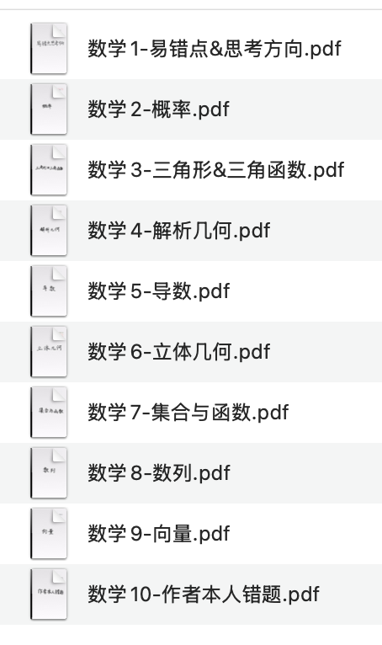
数学错题本怎么做？
两个方面分别积累
①按照【专题】——知识点
②按照自己的易错点——【一句话易错点】
Part 1
💡
【学姐数学错题本】详见附赠笔记
{一共十个方面}
*把错题✂️剪下来，黑笔写：解题步骤，红笔写：错因+知识点
｜｜订正一张卷子/一个练习：
及时总结！绝不把今天的错题拖到明天！！！
Part 2

Slide 69
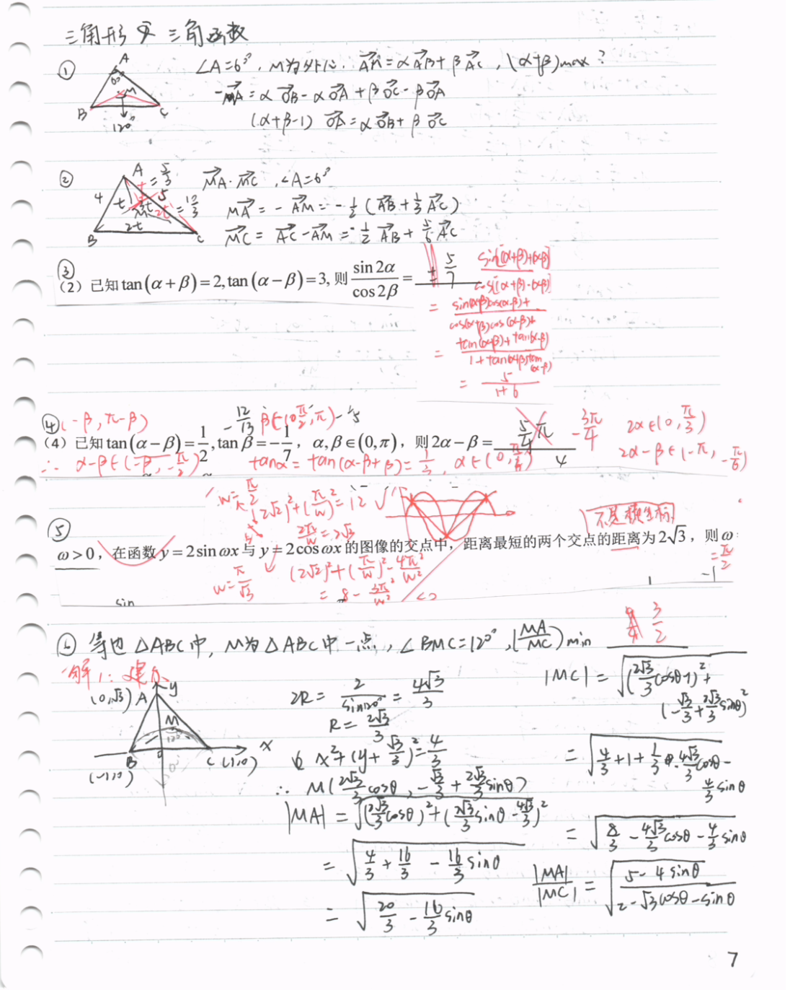
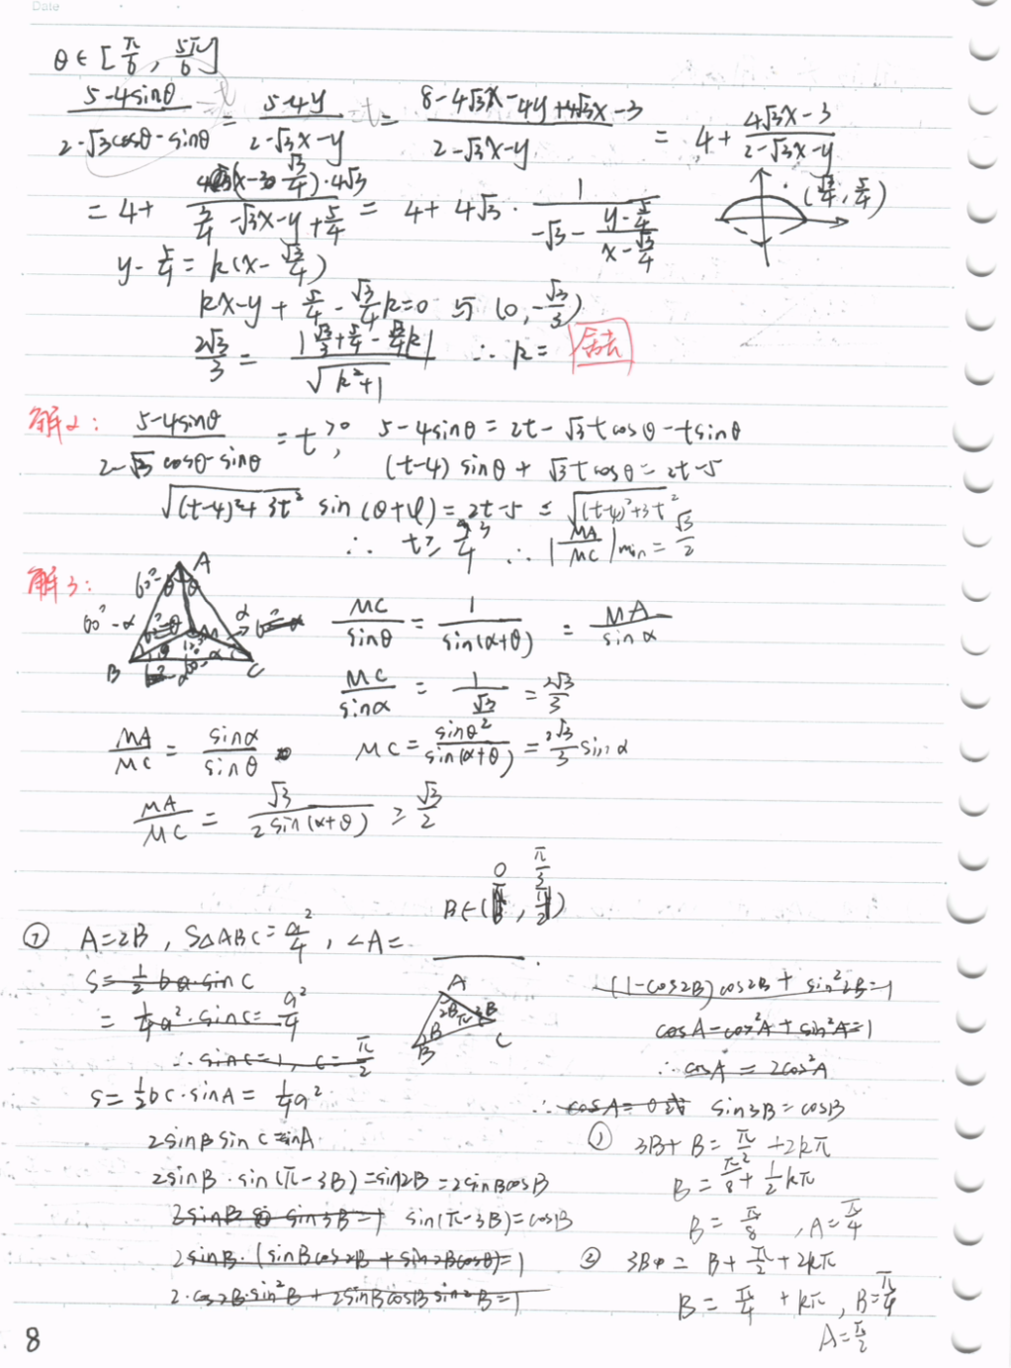
使用活页本
Part1: 数学错题题型——怎么做？
剪下题目/简略抄写
黑笔写题
红笔总结
💡
写出错误原因
①画图分析
②详细写出解题过程
③对比多解法
每一步都要做到清晰！
做完复盘后：能够蒙住
解题过程反应解题思路

Slide 70
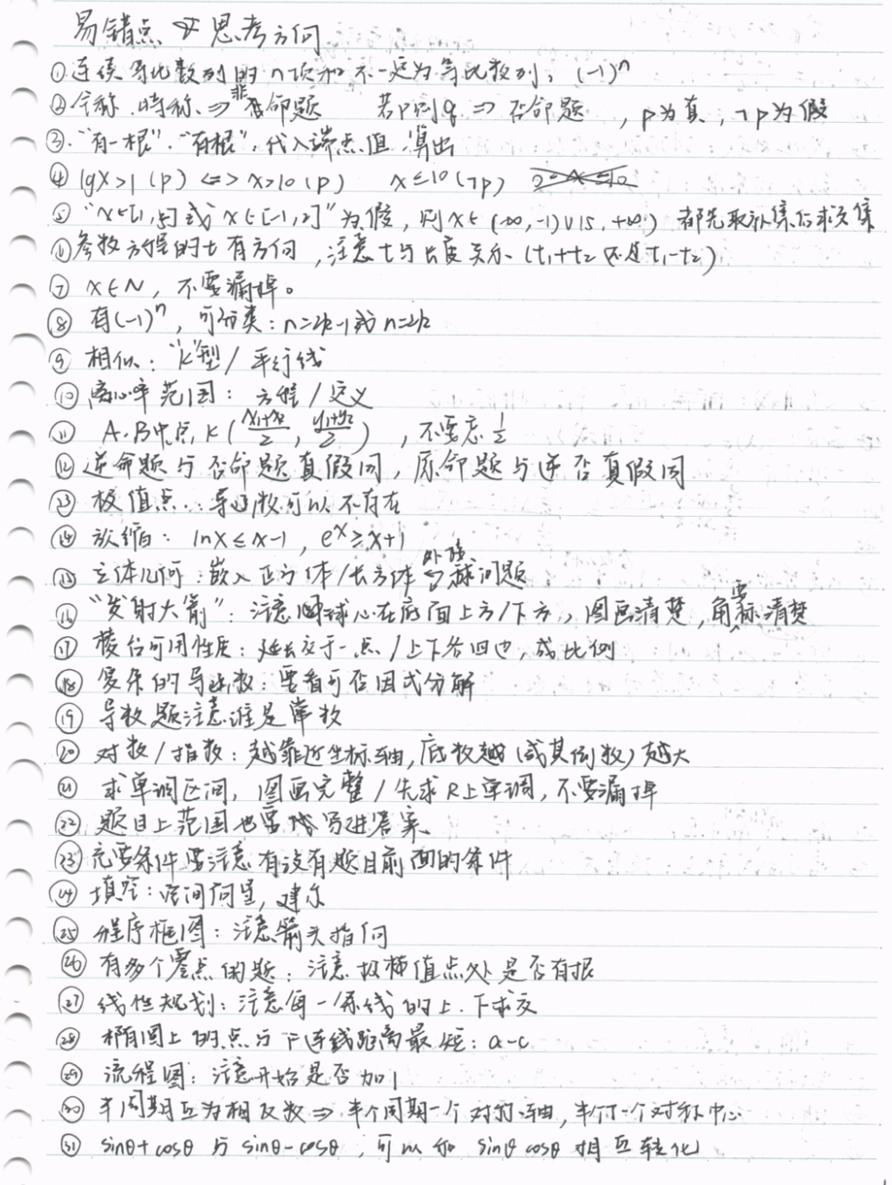
使用活页本
Part2: 按照易错点积累——怎么做？
e.g.一句话易错点！
💡
当在考试中遇到【自己容易错的地方】
按照题型整理完之后——「精」减成一句话！
①“注意”***
②“不要忘”***
③“要看”***
考试易错点总结——重在精字！
{限制自己用一句话写出核心易错点，每一次考试之前不必翻阅完整错题，
直接反复看一句话易错点部分，将自己最容易错的点牢记}

Slide 71
Chapter-11
总结

Slide 72
①、②、③、④、⑤、⑥、⑦、⑧、⑨、⑩、⑪、⑫、⑬、⑭、⑮、⑯、⑰、⑱、⑲、⑳
【优优学姐个人介绍】——高考裸分689/数学142
数学的分数是「熬」来的，刷题+理解才能不断进步
💡
高考数学142
优优 清华学姐/清华本硕 /高考四川省前50
英语146 数学142 物理满分
可以看出：（数学的问题性+解题思维）是我们学习的重点，需要注意数学掌握什么+考什么
想像优优学姐一样拥有好成绩——
「抓住学习方法+备考方法」才能百战百胜
「带着问题学习+学会刷题」才能不断进步！
优优 清华学姐高考成绩查询页面
希望你也能收到这样的喜讯！

